Slide 1

ПРОФСОЮЗ РАБОТНИКОВ НАРОДНОГО ОБРАЗОВАНИЯ И НАУКИ РФ
Чувашская республиканская организация
ИЗ опыта работы внештатного технического инспектора труда
Урмарской районной общественной организация Профсоюза работников народного образования и науки РФ
Кашмаковой Любови Ильиничны
г. Чебоксары
2018 г.

Slide 2
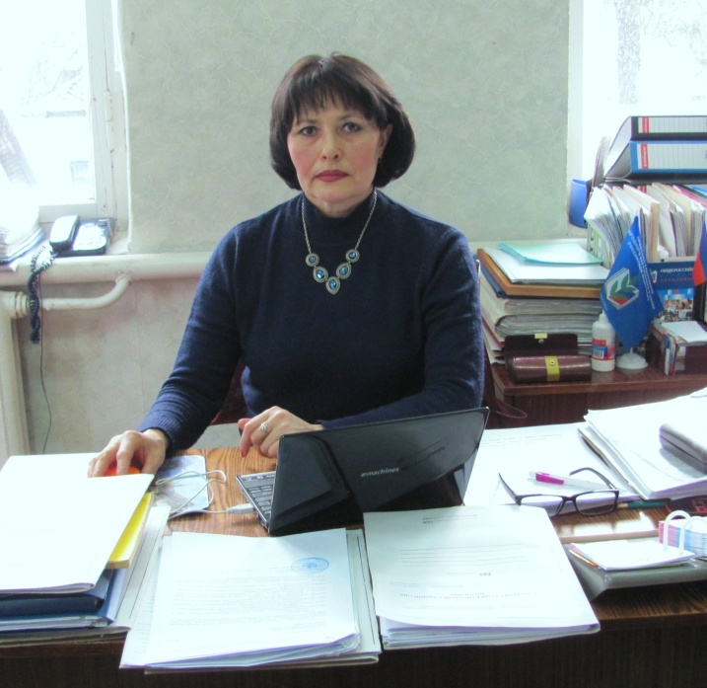
Кашмакова Любовь Ильинична
Образование: высшее, Чувашский государственный
педагогический институт им. И.Я.Яковлева, биолого-химический факультет
Внештатный технический инспектор труда в
Урмарской районной организации Профсоюза
с 2005 года

Slide 3
ВЫПИСКА из постановления президиума Урмарского районного Совета
Профсоюза работников народного образования и науки РФ от 10 октября 2005 года № 11
Повестка дня:
1. Избрать внештатным техническим инспектором труда в Урмарской районной организации Профсоюза члена профсоюза Кашмакову Любовь Ильиничну, методиста по дошкольному образованию отдела образования администрации Урмарского района Чувашской Республики с 10 октября 2005 года.
2. Представить данное постановление в Чувашскую республиканскую организацию Профсоюза работников народного образования и науки РФ для утверждения кандидатуры Кашмаковой Л.И. внештатным техническим инспектором труда в Урмарской районной (городской) организации Профсоюза.
Председатель Урмарской районной
организации профсоюза работников
народного образования и науки Е.И.Николаева

Slide 4

Обеспечение здоровых и безопасных условий труда
РОССИЙСКАЯ ФЕДЕРАЦИЯ
ФЕДЕРАЛЬНЫЙ ЗАКОН
«О ПРОФЕССИОНАЛЬНЫХ СОЮЗАХ, ИХ ПРАВАХ
И ГАРАНТИЯХ ДЕЯТЕЛЬНОСТИ»
Статья 19. Право профсоюзов на осуществление профсоюзного контроля за соблюдением законодательства о труде
Статья 20. Права профсоюзов в области охраны труда и окружающей среды

Slide 5
Обеспечение здоровых и безопасных условий труда
Основные направления и приоритеты в деятельности ВТИТ:
осуществление контроля за реализацией основных задач законодательства о труде;
подготовка вопросов по охране труда на заседания президиума, совещания и семинары профактива и работодателей;
проведение контроля за состоянием охраны труда в учреждениях образования;
организация и проведение смотра-конкурса на звание «Лучший уполномоченный по охране труда Профсоюза»;
проведение месячника и Дней охраны труда в ОУ.

Slide 6

Правильное планирование – залог успешной и эффективной работы

Slide 7
План работы внештатного технического инспектора труда профсоюза Урмарского района на 2014 г.

Slide 8
План работы внештатного технического инспектора труда профсоюза Урмарского района на 2015 г.

Slide 9
Количество обслуживаемых
ВТИТ учреждений-28
18 школ
7 дошкольных учреждений
2 учреждения допобразования
1-другие (отдел образования и МП)

Slide 10
Обучение профсоюзного актива и организация проведения смотров -конкурсов – важные составляющие в работе по охране труда
В Урмарской районной организации Профсоюза значительное внимание уделяется вопросам обучения профсоюзного актива по охране труда. Во всех общеобразовательных учреждениях работают уполномоченные по охране труда, которые прослушали цикл лекций главного технического инспектора Чувашского республиканского комитета профсоюза работников народного образования и науки РФ Лукшина В.Н.
С большой практической пользой прошла тематическая проверка по соблюдению трудового законодательства по вопросам предоставления гарантий и компенсаций работникам ОУ, занятым тяжелых работах, работах с вредными и (или) опасными условиями труда а также реализация их права на предварительные и периодические медицинские осмотры (обследования) в 2012 году в общеобразовательных учреждениях с участием внештатного технического инспектора труда Урмарской районной организации профсоюза работников народного образования и науки РФ Кашмаковай Л.И. с 18.04-15.05. 2012года.

Slide 11
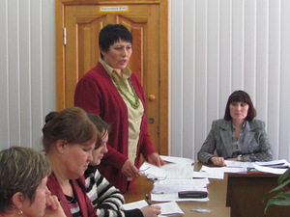
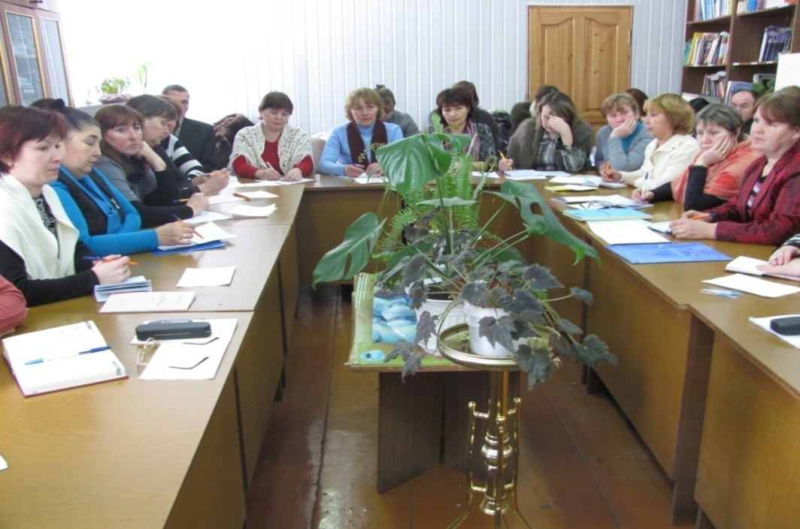
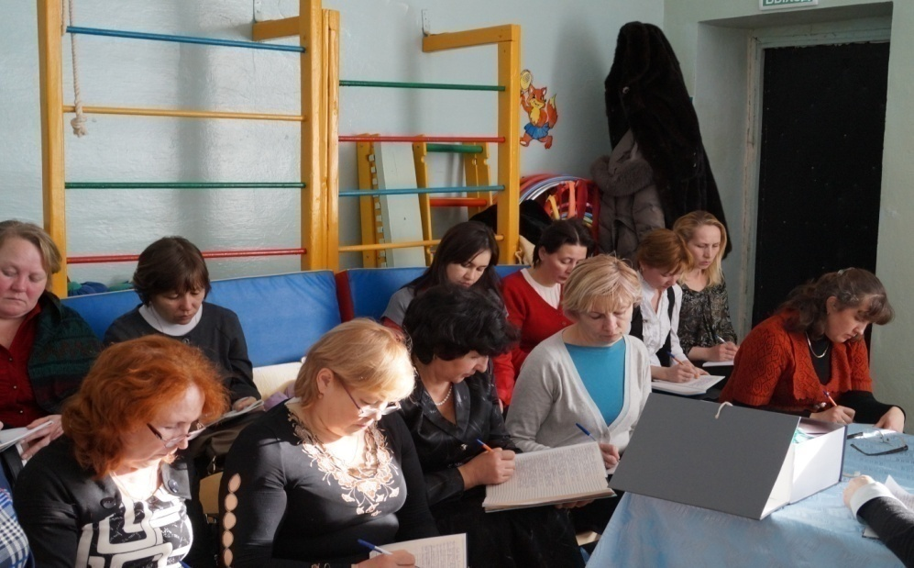
Кашмакова Л.И.регулярно проводит семинары с уполномоченными лицами и членами комиссии по охране труда

Slide 12
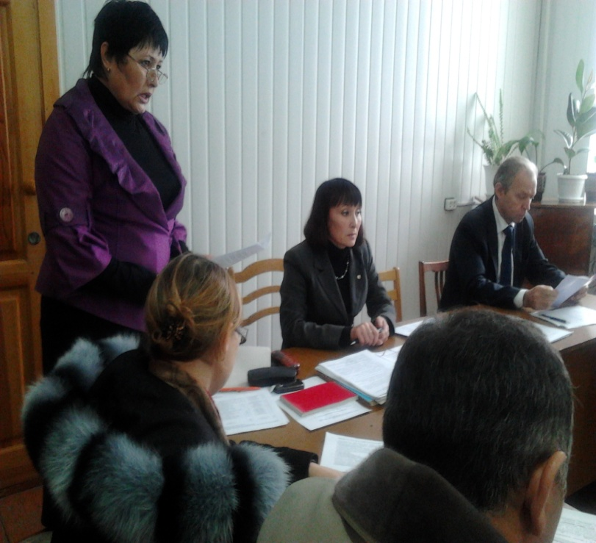
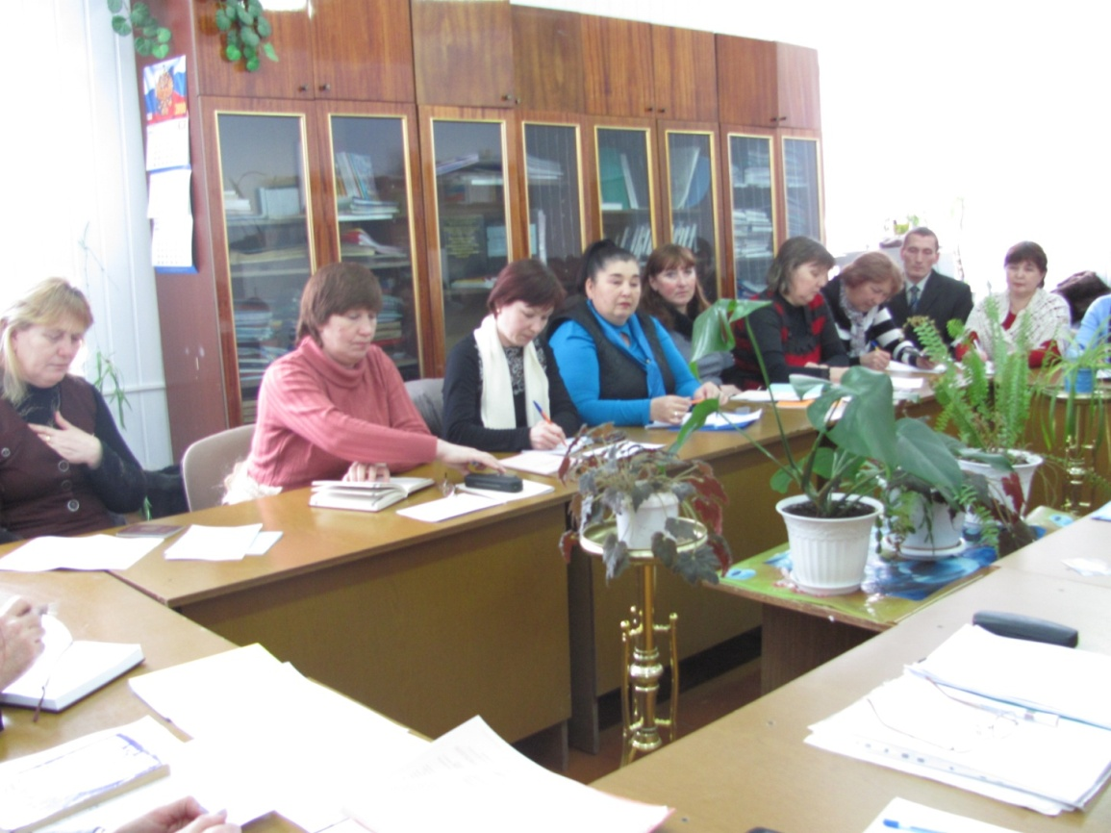
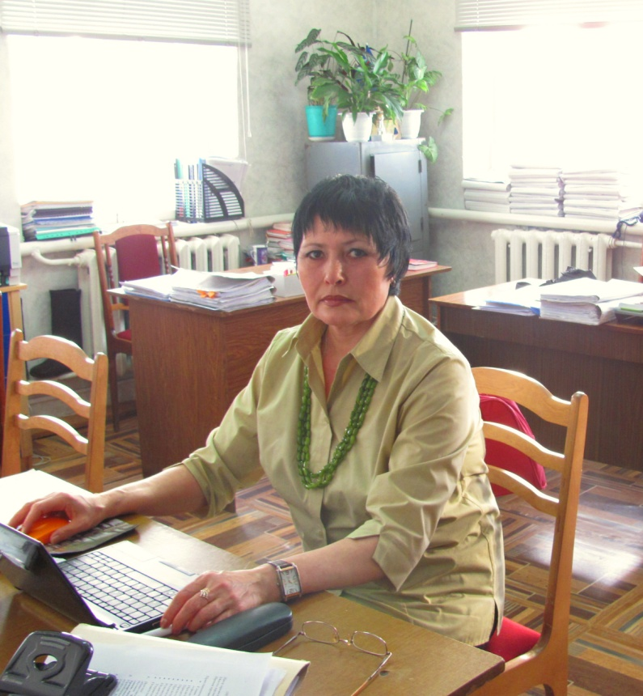
Внештатный техинспектор постоянно участвует на заседаниях Совета и Президиума райорганизации.
На повестку дня регулярно выносятся вопросы по ОТ

Slide 13
Тематика выступлений ВТИТ
Вопросы организации общественно-административного контроля
Прохождение обучения по охране труда
Прохождение медицинских осмотров
Проведение специальной оценки условий труда
Обеспечение работников спецодеждой
Предоставление дополнительных отпусков
Выплата повышенной оплаты труда
Профилактика несчастных случаев на рабочем месте

Slide 14
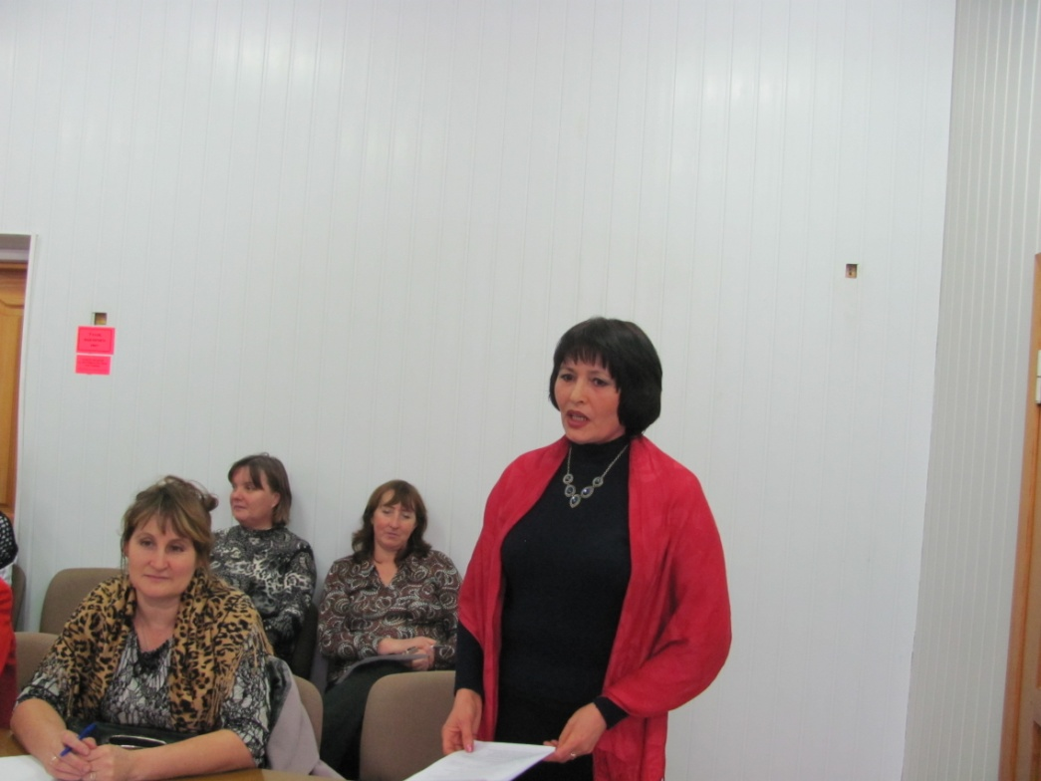
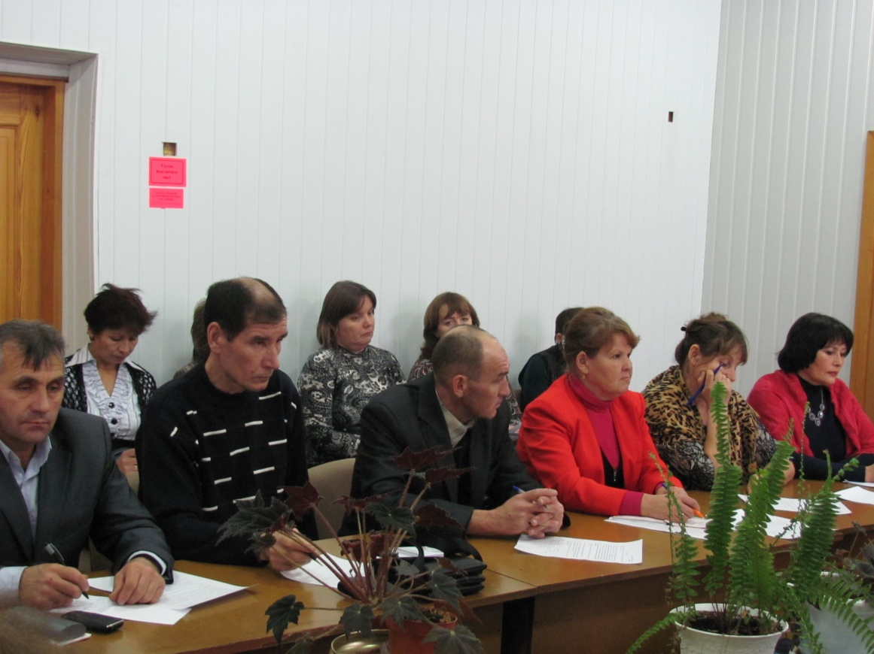
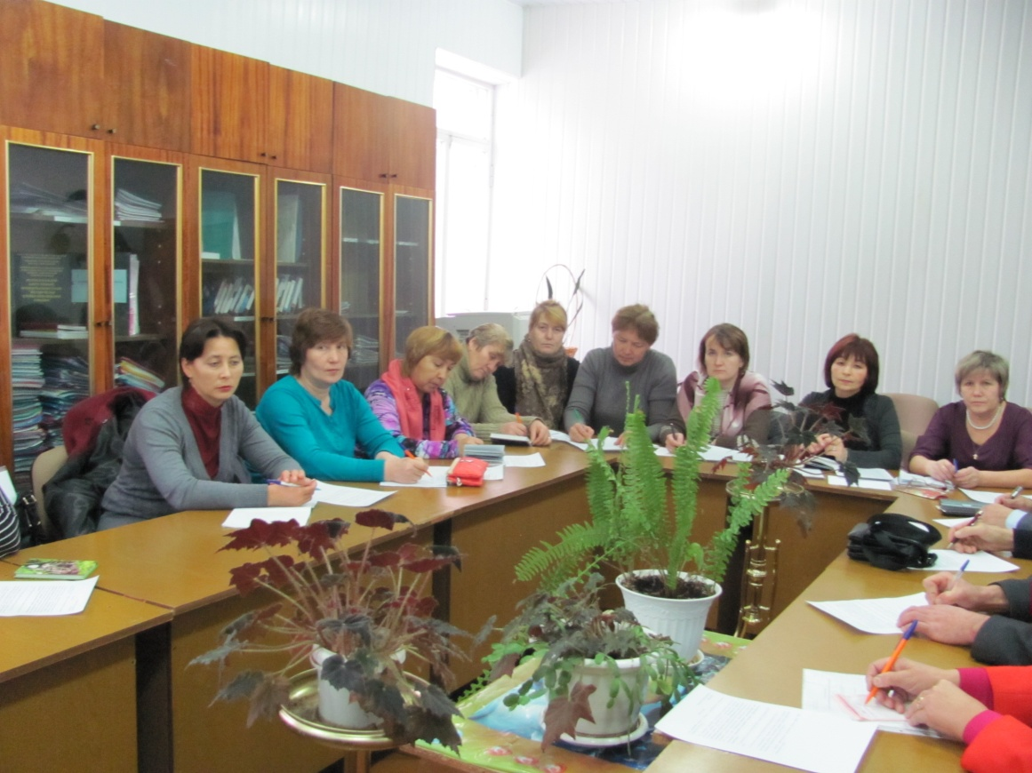
Кашмакова Л.И. на семинар-совещаниях профсоюзного актива

Slide 15
Уполномоченные по ОТ в ОУ – главные помощники внештатного технического инспектора
Уполномоченные по охране труда, избранные в первичных профорганизациях, ведут активную деятельность по осуществлению профсоюзного контроля за состоянием охраны труда в учреждениях образования, что способствует улучшению результатов их работы в отчетном периоде. В 2012 году уполномоченными лицами по ОТ проведено 132 обследования, в результате которых выявлено 497 нарушений правил и норм охраны труда с выдачей 102 предложений руководителям образовательных учреждений на устранение имеющихся нарушений по охране труда; в 2013 году проведено 130 обследований, выявлено 458 нарушений, выдано 98 представлений; в 2014 году-проведено 128 обследований, выявлено 462 нарушения, выдано 97 представлений.

Slide 16
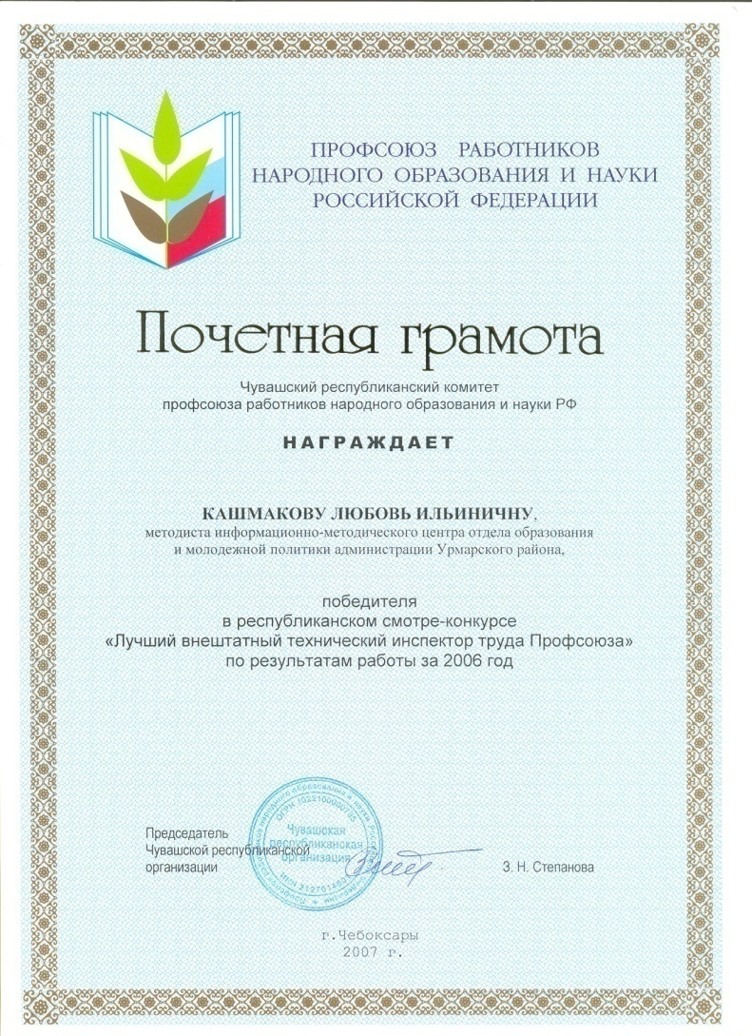
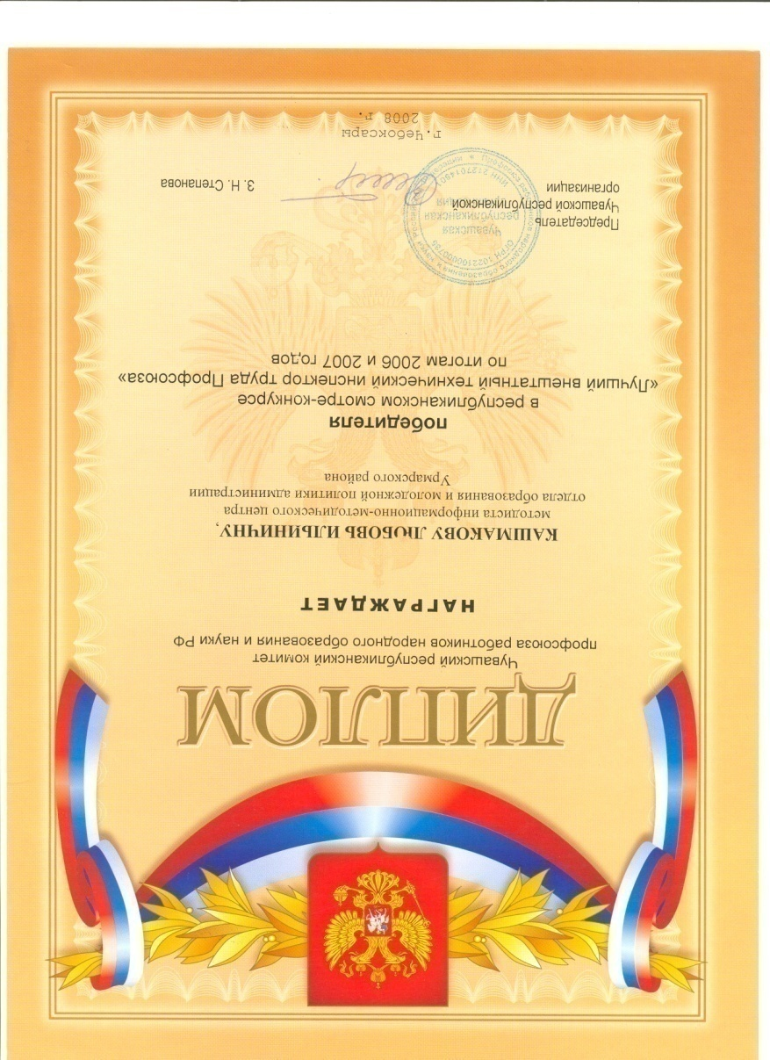
Кашмакова Л.И. является многократным победителем республиканского и общероссийского смотра-конкурса на звание «Лучший внештатный технический инспектор труда Профсоюза» с 2006 года

Slide 17
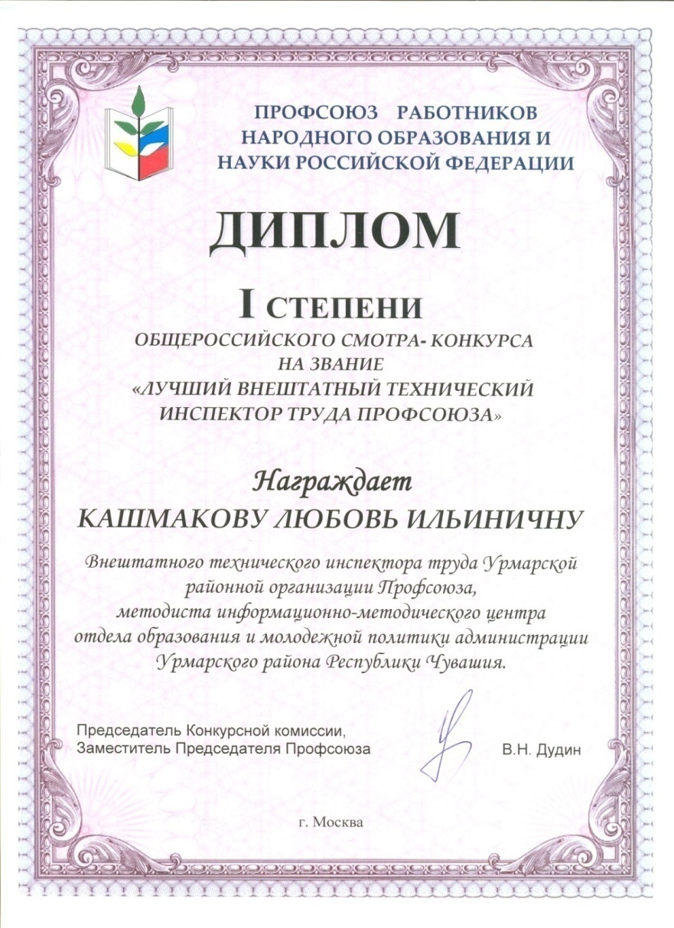
Победитель Общероссийского смотра-конкурса «Лучший внештатный технический инспектор труда Профсоюза» за2006-2007 г.г.

Slide 18
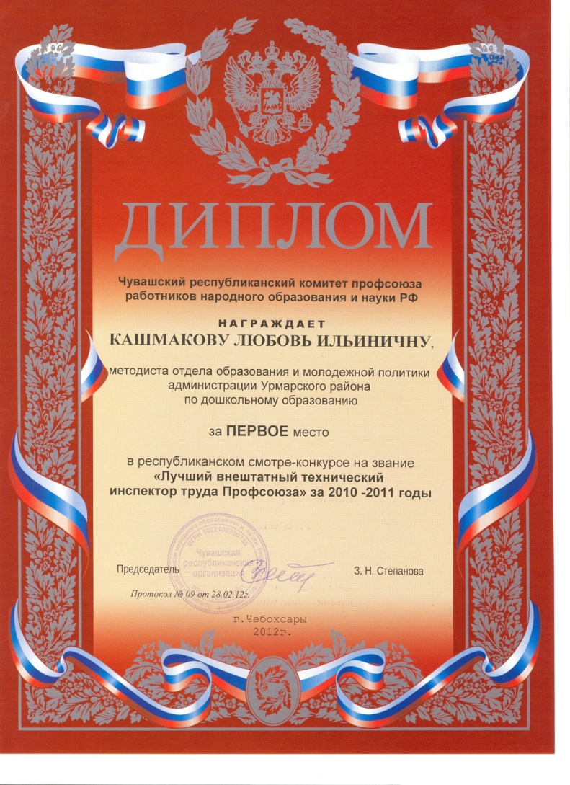
1место в республиканском смотре-конкурсе на звание «Лучший внештатный технический инспектор труда Профсоюза» за 2010-2011 годы

Slide 19
Участие в республиканских и общероссийских конкурсах
2009 г.
Смотр-конкурс на звание «Лучший уполномоченный по охране труда Профсоюза» за 2009 год - Антонов Эдуард Леонидович. Арабосинская ООШ учитель физической культуры и ОБЖ, призер республиканского конкурса.
Награжден Дипломом 3 степени Комитета Чувашской республиканской организации Профсоюза работников народного образования и науки РФ.
Антонов Э.Л. также Победитель республиканского конкурса Чувашрессовпрофа на звание «Лучший уполномоченный профсоюзного комитета по охране труда Чувашской Республики» за 2009 год.
Награжден Почетной грамотой Чувашского республиканского объединения организаций профсоюзов «Чувашрессовпроф».

Slide 20
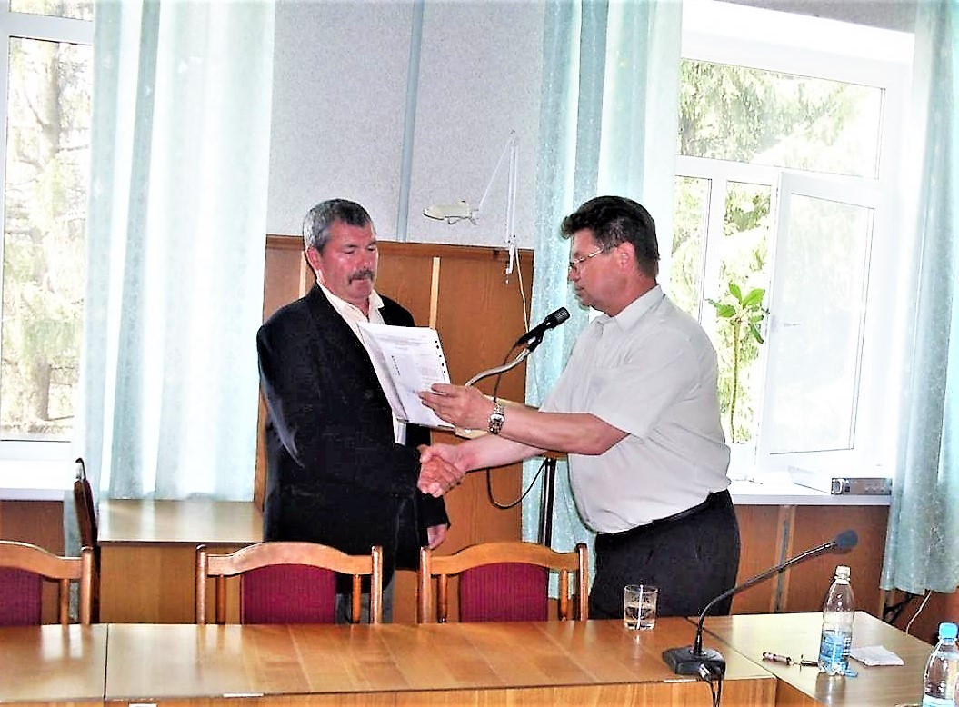
Антонова Э.Л.,уполномоченного по ОТ Арабосинской ООШ, призера республиканского смотра-конкурса награждает главный техинспектор профсоюза Лукшин В.Н.

Slide 21
Участие в республиканских и общероссийских конкурсах
2011 г.
В конкурсе «Лучший внештатный технический инспектор труда Профсоюза за 2010-2011 годы» I место заняла Любовь Кашмакова, внештатный технический инспектор труда Чувашской республиканской организации Профсоюза по Урмарскому району.
I место заняла Венера Орлова, воспитатель детского сада №2 «Колосок» Урмарского района в конкурсе на лучшего уполномоченного по охране труда.
Венера Орлова также заняла I место в республиканском конкурсе «Лучший уполномоченный по охране труда Чувашрессовпрофа» с присвоением звания «Лучший уполномоченный по охране труда Чувашрессовпрофа-2011».

Slide 22
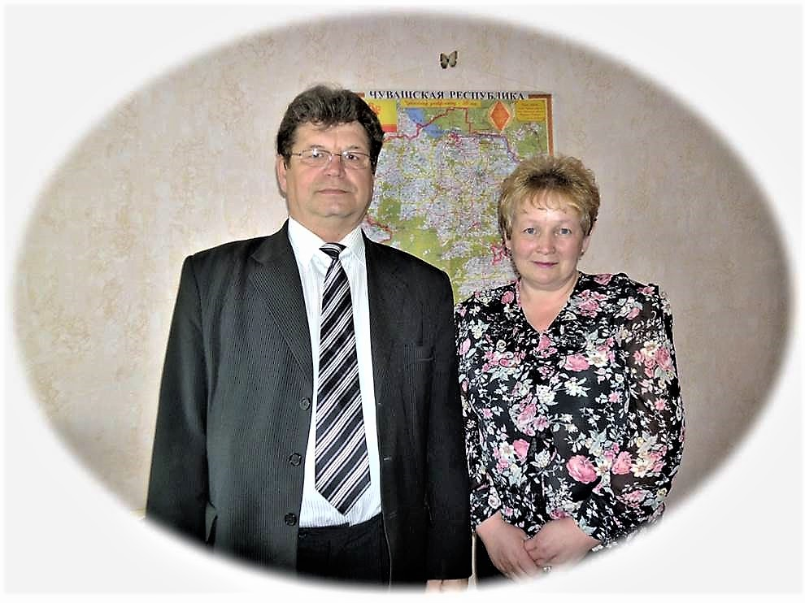
Орлова Венера Михайловна
Уполномоченный по охране труда, воспитатель МБДОУ
«Детский сад №2 «Колосок».
Победитель республиканского смотра-конкурса на звание
«Лучший уполномоченный по охране труда Профсоюза» за 2011 год.
Награждена Дипломом 1 степени Комитета Чувашской республиканской организации Профсоюза работников народного образования и науки РФ.

Slide 23
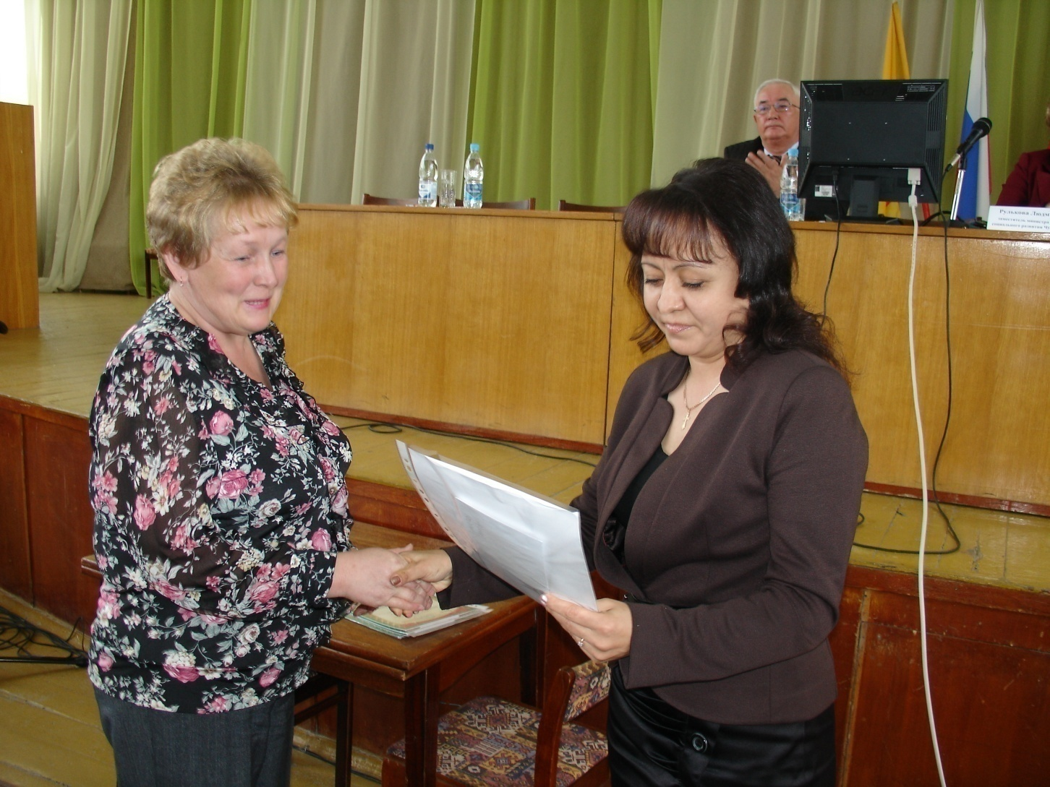
Орлова Венера Михайловна.
Уполномоченный по охране труда, воспитатель МБДОУ «Детский сад №2 «Колосок».
Победитель республиканского конкурса Чувашрессовпрофа на звание «Лучший уполномоченный по охране труда Чувашрессовпрофа» за 2011год.
Награждена Почетной грамотой Чувашского республиканского объединения организаций профсоюзов «Чувашрессовпрофа».

Slide 24
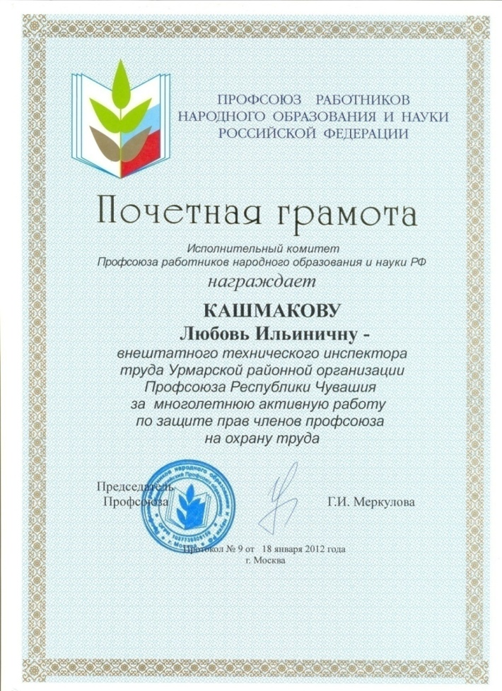
Участие в республиканских и общероссийских конкурсах
2012 г.
I место в республиканском смотре-конкурсе на звание «Лучший внештатный технический инспектор труда профсоюза» за 2012 год

Slide 25
Участие Кашмаковой Л.И. в республиканских и общероссийских конкурсах
2012-2013 г.г.
I место в республиканском смотре-конкурсе на звание «Лучший внештатный технический инспектор труда Профсоюза» за 2012-2013 г.г.
Победитель Общероссийского смотра-конкурса на звание «Лучший внештатный технический инспектор труда Профсоюза» за 2012-2013г.г.

Slide 27
Участие в республиканских и общероссийских конкурсах
2014 г.
Фотоконкурс «Профсоюз в лицах. Человек труда». Фотоконкурс посвящался Всемирному дню охраны труда
2 место заняла Николаева Ирина Александровна, учитель информатики и ИКТ МБОУ «Шоркистринская СОШ» за фотоработу «Учитель от бога».
2 место в республиканском конкурсе «Лучший коллективный договор-2013» заняла МБОУ «Большеяниковская СОШ».

Slide 28
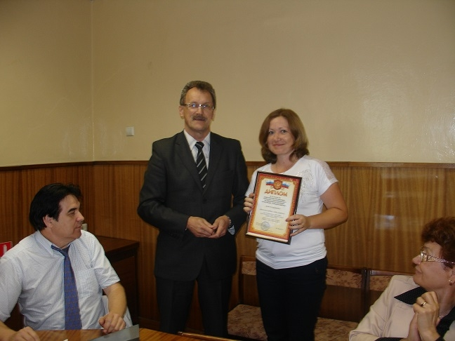

Николаева Ирина Александровна,
учитель информатики и ИКТ МБОУ «Шоркистринская СОШ» с председателем Чувашрессовпрофа А.В.Коршуновым

Slide 29
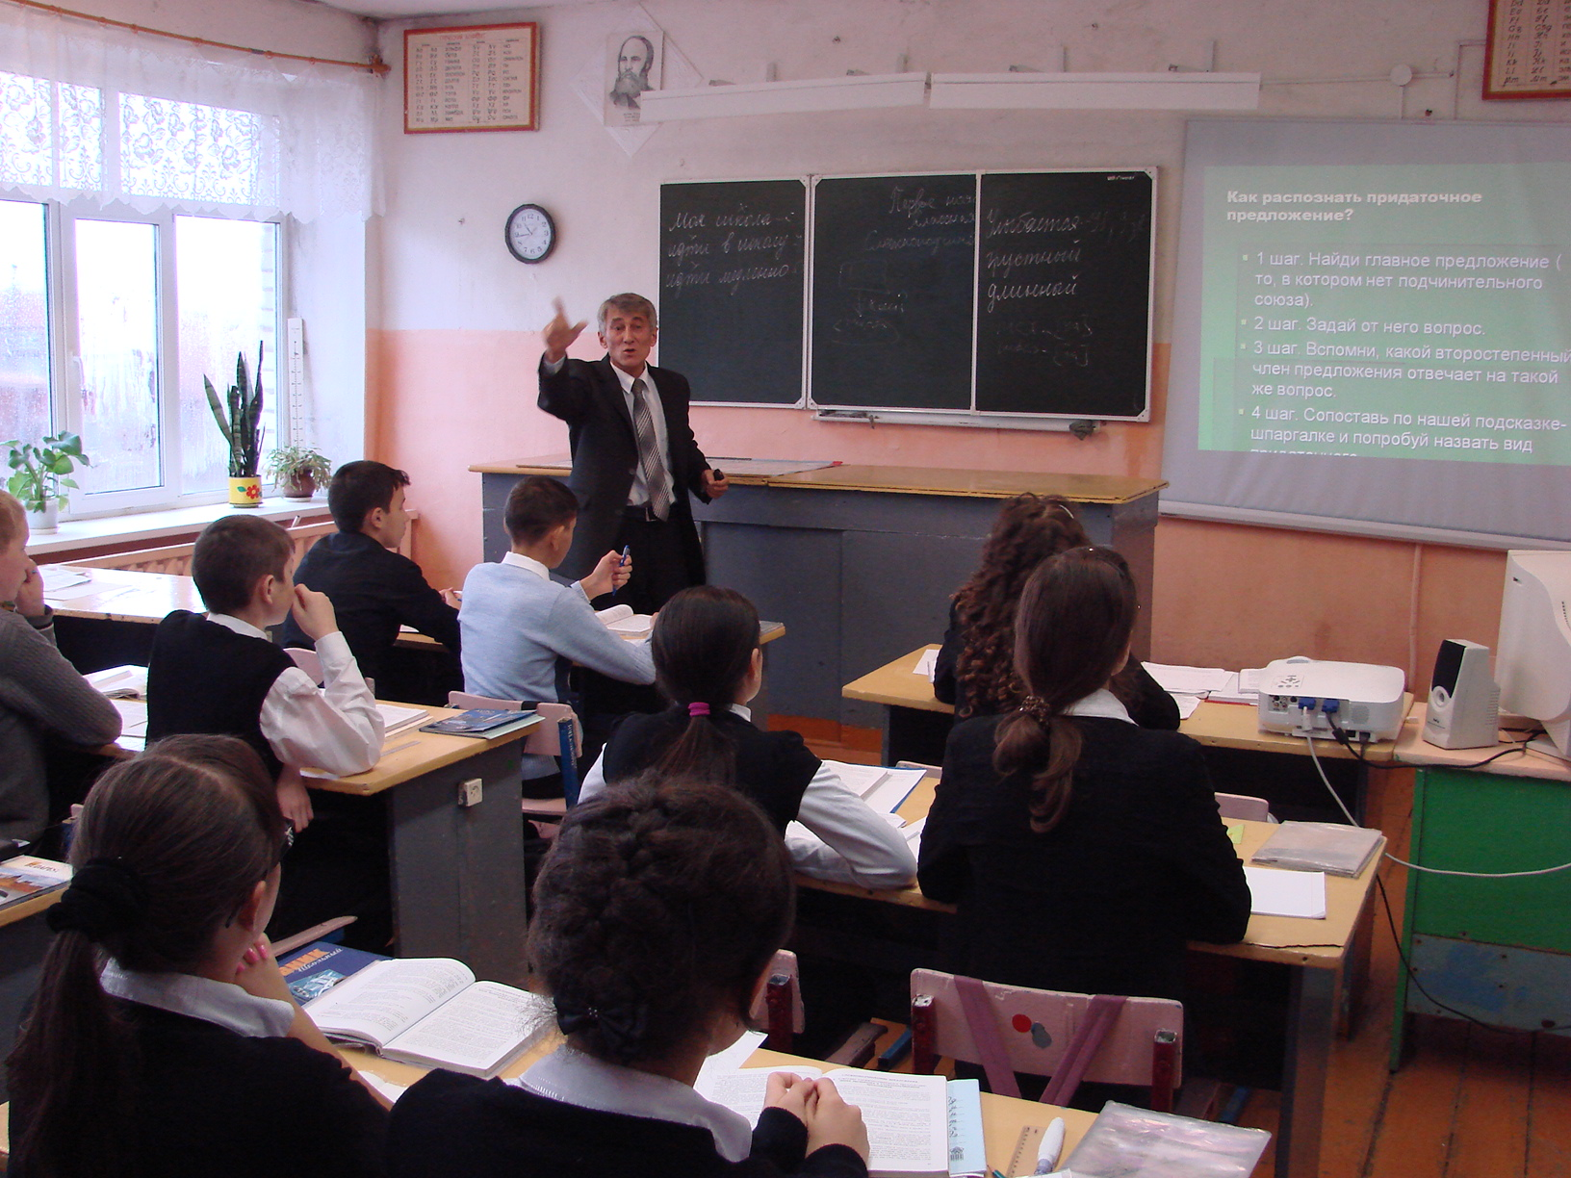
Фото на конкурс «Профсоюз в лицах. Человек труда»

Slide 30
Четырехступенчатый контроль
Приказом отдела образования и молодежной политики администрации Урмарского района ЧР с 2009 г. в районе введен четырехступенчатый административно-общественный контроль за соблюдением ОТ в общеобразовательных учреждениях. Два раза в год на совместном заседании президиума и руководителей ОУ начальник отдела образования и МП Соколов Ю.В., внештатный технический инспектор Кашмакова Л.И. выступают с информацией о проверке ОУ, руководители отчитываются о проделанной работе по устранению выявленных нарушений в ходе проверки.

Slide 31


Slide 32


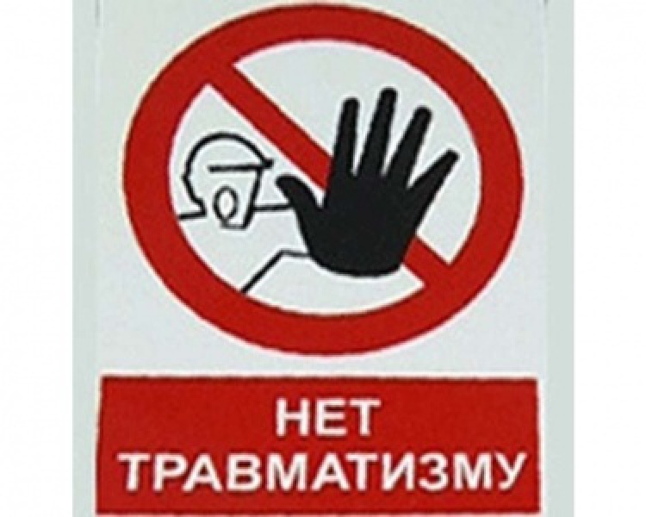
Одним из приоритетных направлений работы профсоюзной организации является обеспечение здоровых и безопасных условий труда работников и обучающихся

Slide 33
Ежегодно под руководством ВТИТ в ОУ проводятся месячники по охране труда по объявленной тематике
В ходе месячника проводятся:
семинары по тематике
совместные собрания трудового коллектива и первичных профсоюзных организаций ОУ с заслушиванием отчетов администрации школы и уполномоченных лиц по охране труда по теме месячника
Дни охраны труда
уроки охраны труда по теме месячника и т.д.
По итогам месячника общеобразовательные учреждения представляют информацию по участию в реализации планов мероприятий месячника по охране труда с приложением планов проведения месячника, сценариев, планов уроков, мероприятий, плакатов, стихов об охране труда и технике безопасности

Slide 34
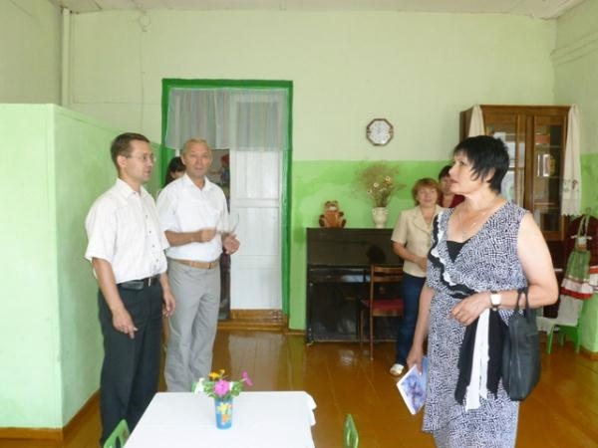
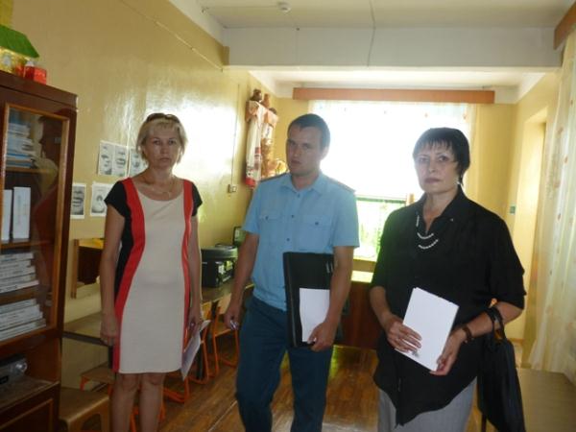
Обеспечение здоровых и безопасных условий труда
Внештатный технический инспектор ежегодно принимает участие в работе районной межведомственной комиссии по проверке готовности образовательных учреждений Урмарского района к новому учебному году.

Slide 35

Совместные проверки
Особое внимание уделяется такому важному резерву
в работе как комплексное обследование образовательных
учреждений по вопросам охраны труда, которое предусматривает совместные проверки с представителями Роспотребнадзора, Госпожнадзора МЧС, отдела образования и молодежной политики администрации Урмарского района. Ежегодно с участием ВТИТ комплексно обследуются все образовательные учреждения района. Подобная практика обеспечивает эффект мобилизации усилий руководителей учреждений образования, возрастает активность и желание заниматься вопросами охраны труда целенаправленно и постоянно, что в последующем приносит положительные результаты.

Slide 36
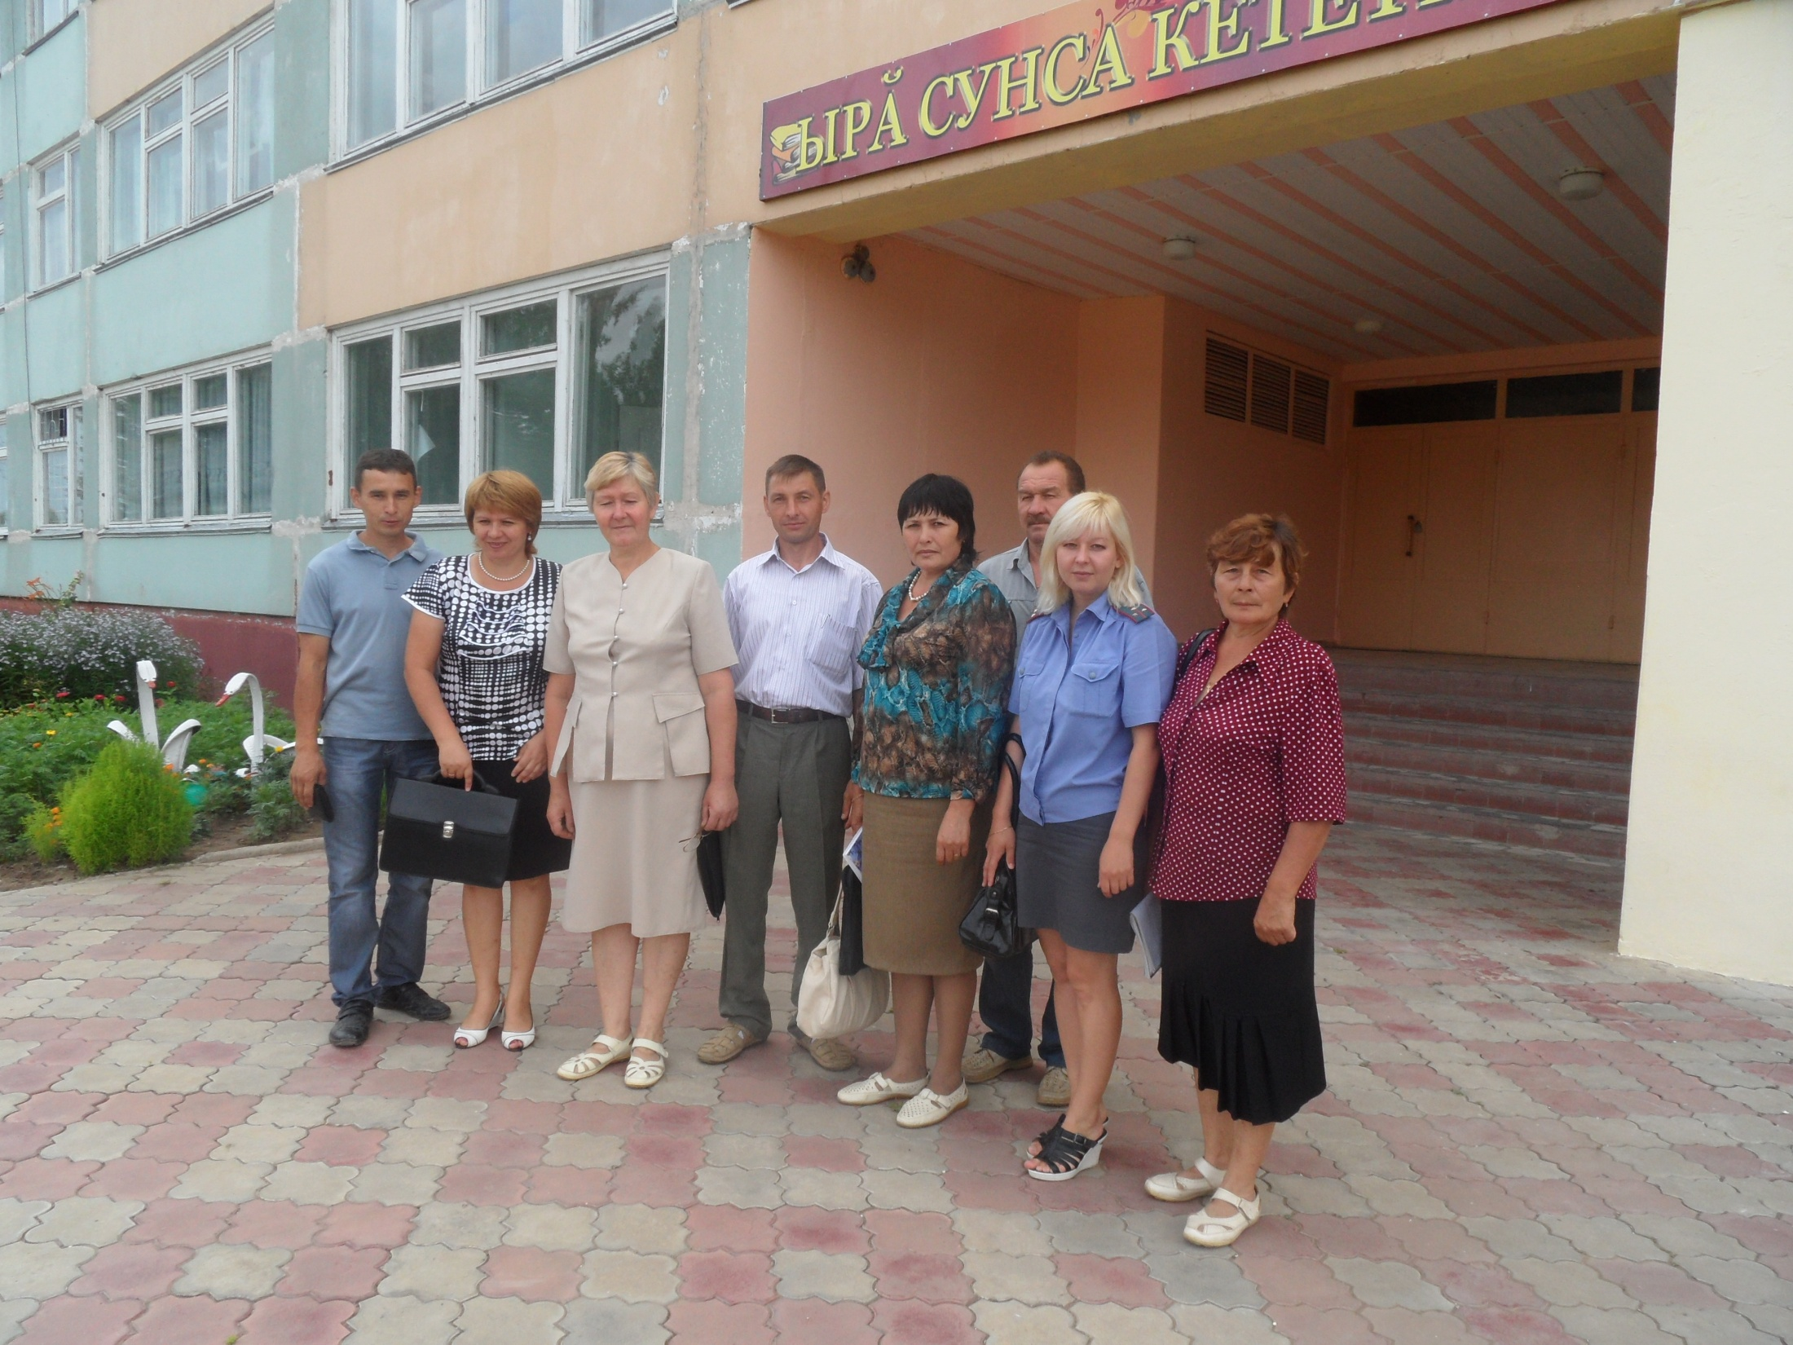
На одной из совместных проверок в образовательных учреждениях с представителями Роспотребнадзора, Госпожнадзора, отдела образования и молодежной политики администрации Урмарского района.

Slide 37
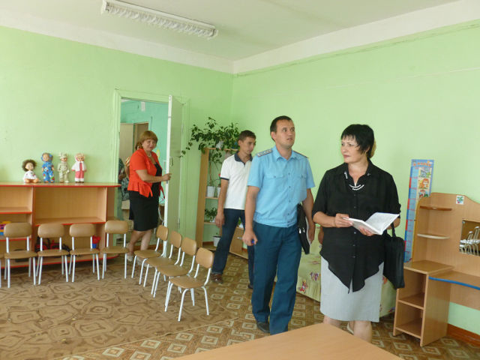
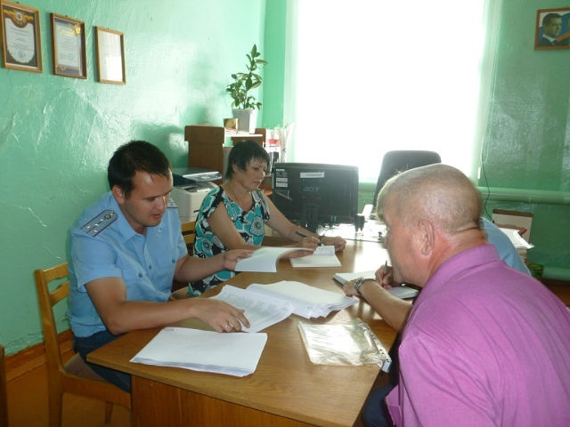

Slide 38
За период с 2010 по 2014 г.г.
Проведено 173 обследования

Slide 39
Выявлено 692 нарушения

Slide 40
Выдано 120 представлений

Slide 41
Рассмотрено 281 личное обращение

Slide 42
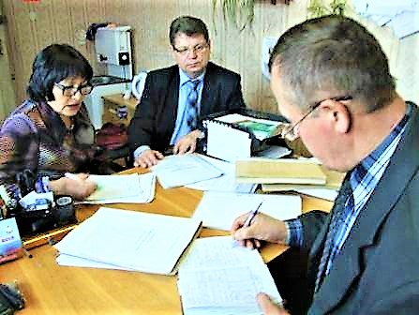
В образовательных учреждениях Комсомольского района с 12 по 15 ноября 2013 года прошла комплексная проверка охраны труда
Кашмакова Любовь Ильинична
– внештатный технический
инспектор труда
в Урмарском районе
участвовала в данной проверке
с Лукшиным Венегдитом
Николаевичем –
главным техническим инспектором
труда Чувашского рескома
профсоюза работников народного образования
и науки РФ

Slide 43
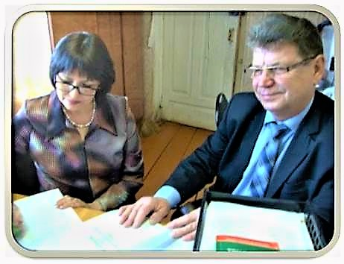
Кашмакова Л.И. в ходе Комплексной проверки состояния охраны труда в образовательных учреждениях
Комсомольского района с главным ТИТ Профсоюза
Лукшиным В.Н.

Slide 44

В помощь председателям первичных профсоюзных организаций, уполномоченным лицам и членам комиссии по ОТ Кашмакова Л.И. разрабатывает методические рекомендации, составляет буклеты, памятки:

Slide 45

2010 г.
Методические рекомендации
по работе ОУ по повышению безопасности
образовательного процесса
2011-2013 г.г.
План мероприятий по улучшению условий и охраны труда, учебы и предупреждению травматизма в образовательных учреждениях
2013 г.
Методические рекомендации для
уполномоченных по охране труда
при проверке соблюдений требований
охраны труда

Slide 46


СМИ
Деятельность внештатного ТИТ освещается в районной газете «Херле ялав» и на интернет сайтах

Slide 50
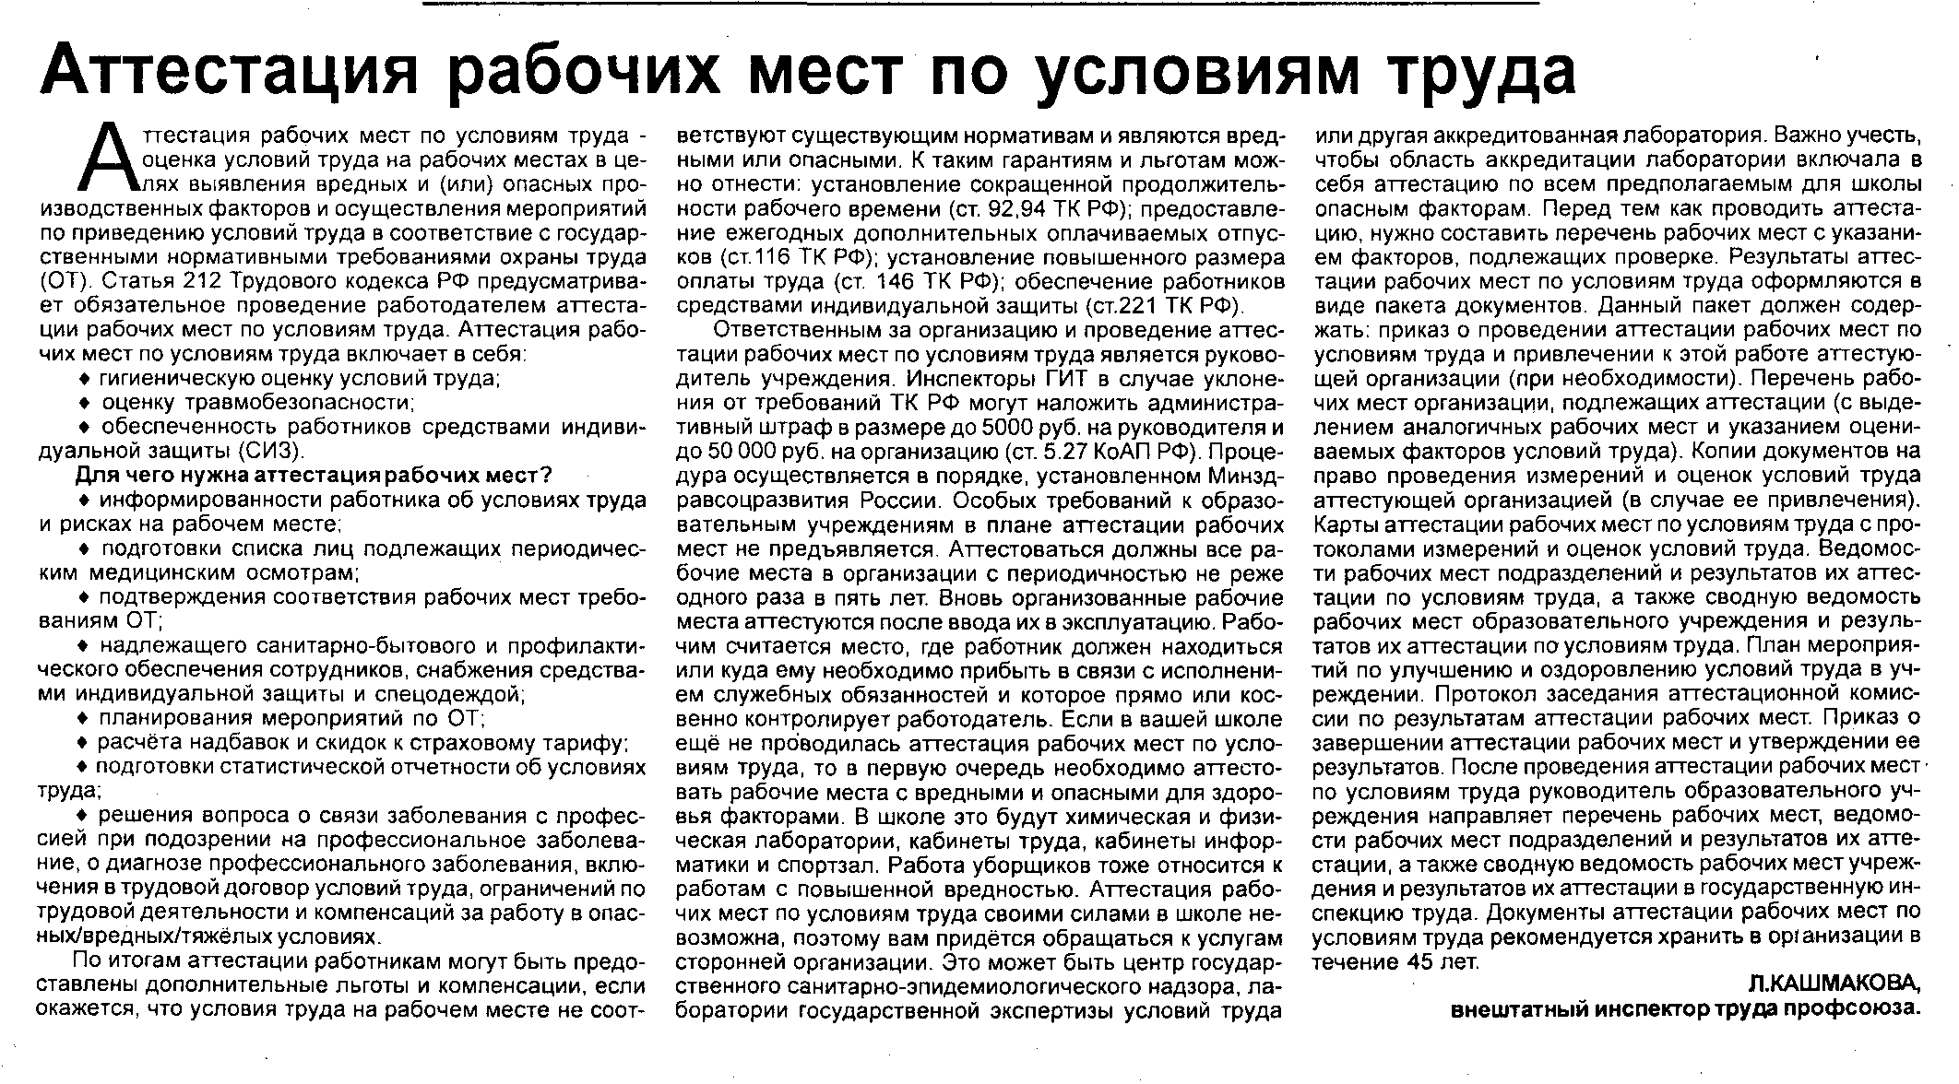

Slide 51
НОВОСТИ ИЗ УРМАР
(из сайта администра ции
Урмарского района
Чувашской Республики)
Дата: 29.11.2013 28.11.2013 г. в зале заседаний отдела образования и молодежной политики администрации Урмарского района состоялось заседание Совета Урмарской районной организации профсоюза работников народного образования и науки. На заседании подробно рассмотрен вопрос о проведении отчетов и выборов в республиканской организации профсоюза в 2014 году. Внештатный правовой инспектор Урмарской районной организации профсоюза М.Яковлева ознакомила с итогами контрольной республиканской тематической проверки по соблюдению трудового законодательства в образовательных учреждениях Урмарского района в 2013 году по теме: «Предоставление гарантий и компенсаций при направлении в служебные командировки и курсы повышения квалификации» и общепрофсоюзной тематической проверки по соблюдению трудового законодательства в образовательных учреждениях в 2013 году по теме: «Соблюдение трудового законодательства при заключении и выполнении коллективных договоров в образовательных учреждениях». Л.Кашмакова, внештатный технический инспектор профсоюза, остановилась на вопросах соблюдения законодательства в области охраны труда, приведения в соответствие документации по охране труда по новому СУОТ, проведения конкурса на лучшего уполномоченного по охране труда Профсоюза за 2013 год. Е.Николаева, председатель районной организации профсоюза ознакомила с положениями республиканского отраслевого Соглашения по решению социально-экономических проблем и обеспечению правовых гарантий работников образования Чувашской Республики на 2013-2016 г.г. Подробно остановилась на процедуре проведения особой формы аттестации для ряда педагогических работников, имевших квалификационную категорию и претендующих на ту же самую квалификационную категорию. Также обсуждены вопросы составления статистических отчетов первичных профсоюзных организаций образовательных учреждений формы 5 СП,1-У и реформирования пенсионной системы страны. Урмарская районная организация профсоюза работников народного образования и науки РФ Список новостей

Slide 52
Новости: Урмарский район. Идёт проверка по подготовке спортивных залов и площадок (стадионов) образовательных учреждений Урмарского района к 2012-2013 учебному году
Дата: 06.08.2012
С целью своевременной и качественной подготовки спортивных залов и площадок (стадионов) образовательных учреждений Урмарского района к 2012-2013 учебному году с 1 августа по 9 августа 2012 года организована проверка по подготовке спортивных залов и площадок (стадионов) образовательных учреждений района к новому учебному году. Члены комиссии обращают внимание на надежность закрепления футбольных ворот и других спортивных сооружений на школьных стадионах, в спортзалах, не опасны ли они для жизни детей. Директорам школ было указано на необходимость проведения дополнительного инструктажа всех ответственных лиц по охране труда и соблюдению правил техники безопасности во время уроков физкультуры и спортивных мероприятий.

Slide 53
Новости » Урмарский район: состоялось очередное заседание Совета профсоюза работников образования
14:53 29 ноября 2013 г.
Оригинал
28 ноября в зале заседаний отдела образования и молодежной политики администрации Урмарского района состоялось заседание Совета Урмарской районной организации профсоюза работников народного образования и науки. На заседании подробно рассмотрен вопрос о проведении отчетов и выборов в республиканской организации профсоюза в 2014 году. Внештатный правовой инспектор Урмарской районной организации профсоюза М.Яковлева ознакомила с итогами контрольной республиканской тематической проверки по соблюдению трудового законодательства в образовательных учреждениях Урмарского района в 2013 году по теме: «Предоставление гарантий и компенсаций при направлении в служебные командировки и курсы повышения квалификации» и общепрофсоюзной тематической проверки по соблюдению трудового законодательства в образовательных учреждениях в 2013 году по теме: «Соблюдение трудового законодательства при заключении и выполнении коллективных договоров в образовательных учреждениях». Л.Кашмакова, внештатный технический инспектор профсоюза, остановилась на вопросах соблюдения законодательства в области охраны труда, приведения в соответствие документации по охране труда по новому СУОТ, проведения конкурса на лучшего уполномоченного по охране труда Профсоюза за 2013 год. Е.Николаева, председатель районной организации профсоюза ознакомила с положениями республиканского отраслевого Соглашения по решению социально-экономических проблем и обеспечению правовых гарантий работников образования Чувашской Республики на 2013-2016 г.г. Подробно остановилась на процедуре проведения особой формы аттестации для ряда педагогических работников, имевших квалификационную категорию и претендующих на ту же самую квалификационную категорию. Также обсуждены вопросы составления статистических отчетов первичных профсоюзных организаций образовательных учреждений формы 5 СП,1-У и реформирования пенсионной системы страны.

Slide 54
Новости: ОБЩЕРОССИЙСКИЙ ПРОФСОЮЗ
ОБРАЗОВАНИЯ
Чувашская республиканская организация
В Чувашии определили лучшего внештатного технического инспектора и лучшего уполномоченного по охране труда Президиум Чувашского рескома профсоюза утвердил результаты двух конкурсов: на звание «Лучший внештатный технический инспектор труда Профсоюза - 2010-2011» и на звание «Лучший уполномоченный по охране труда Профсоюза—2011».
В конкурсе «Лучший внештатный технический инспектор труда Профсоюза за 2010-2011 годы» 1-е место заняла Любовь Кашмакова, внештатный технический инспектор труда Чувашской республиканской организации Профсоюза по Урмарскому району.
Рассмотрев представленные материалы, президиум постановил в конкурсе на Лучшего уполномоченного по охране труда присудить
1 место — Вере Орловой, воспитателю «Детского сада №2, «Колосок» Урмарского района.
2-е место заняла Алина Игнатьева — учитель начальных классов СОШ №37, г. Чебоксары.
3-е место досталось Галине Ямангеевой, учителю чувашского языка и литературы МБОУ «Шомиковская ООШ», Моргаушского района.

Slide 55
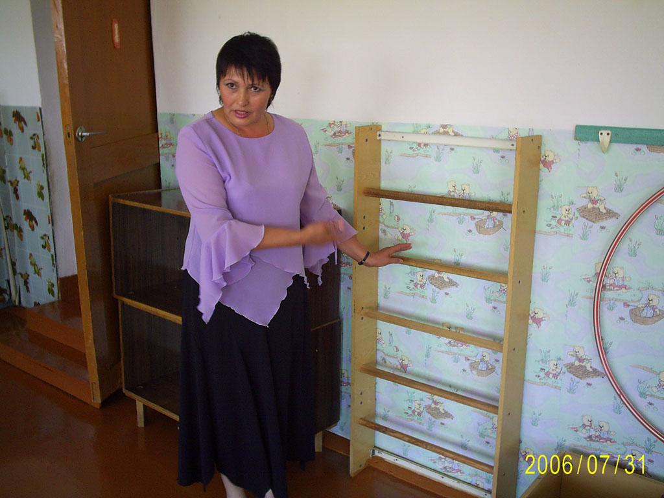
Внештатный технический
инспектор труда
Кашмакова Л.И. во время проверки в ОУ
.

Slide 56
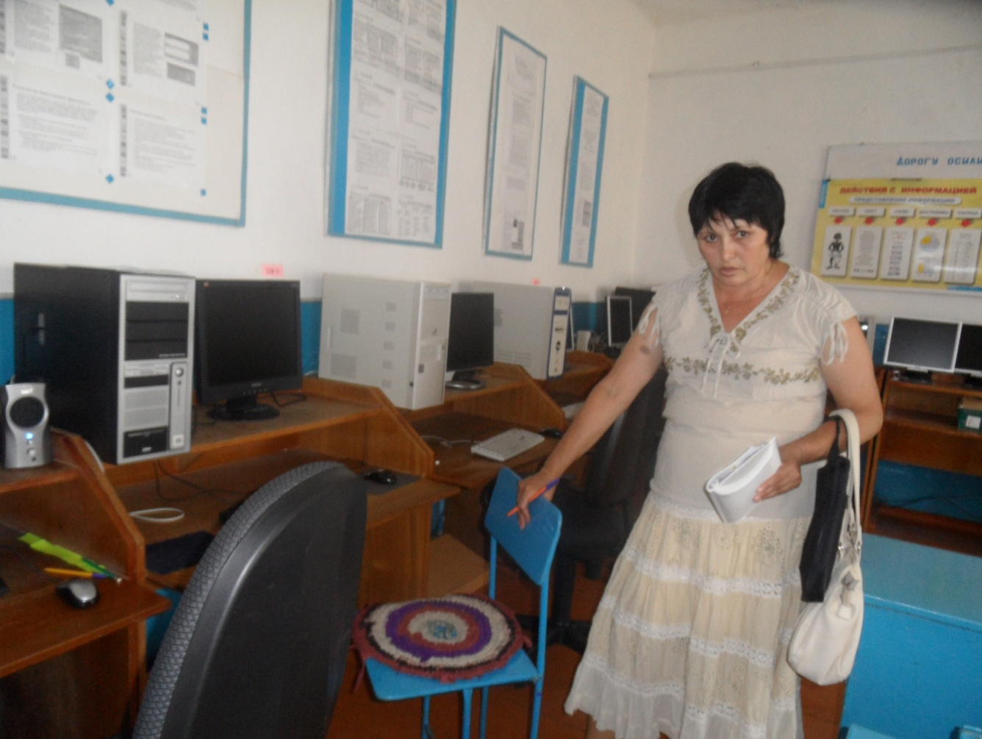
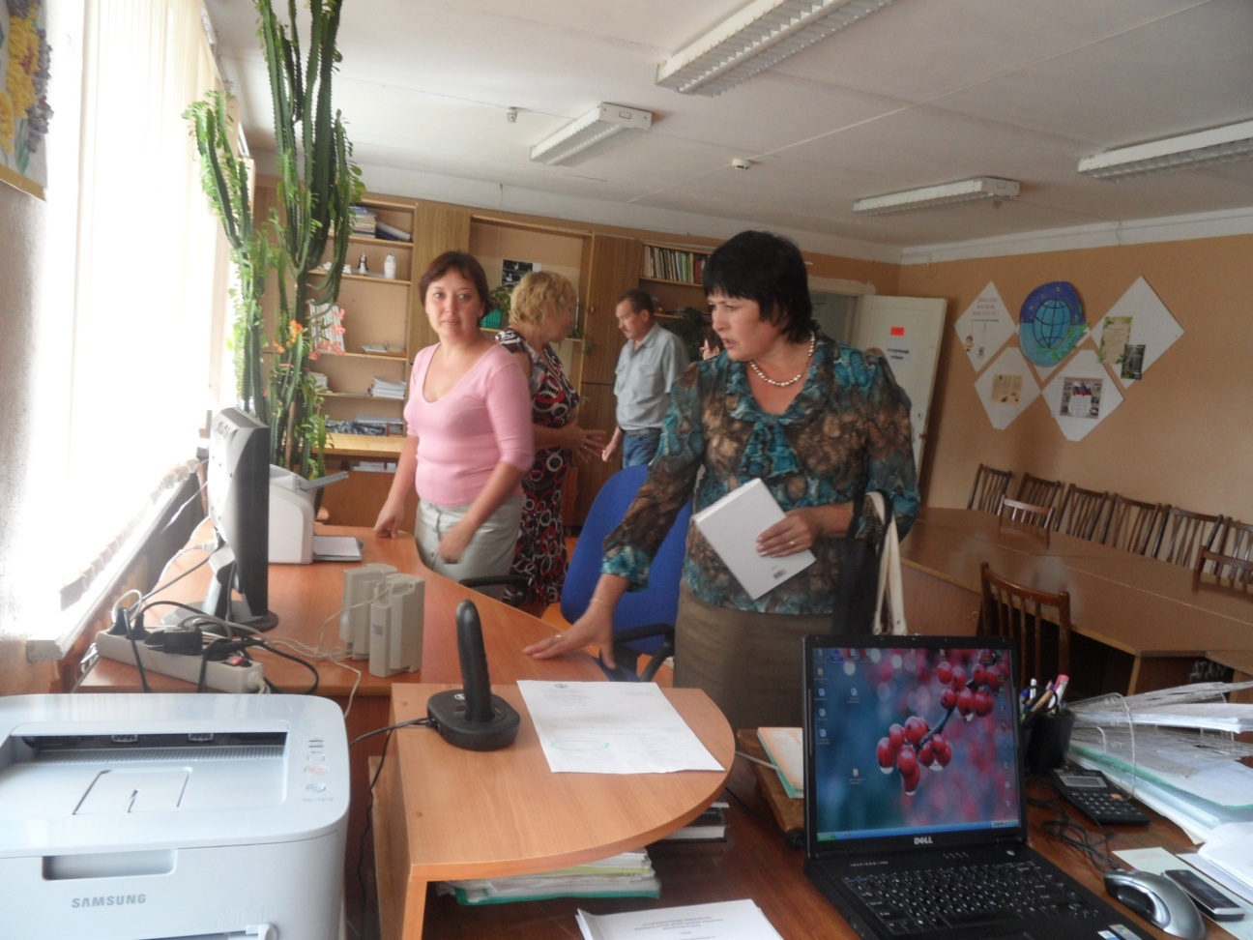
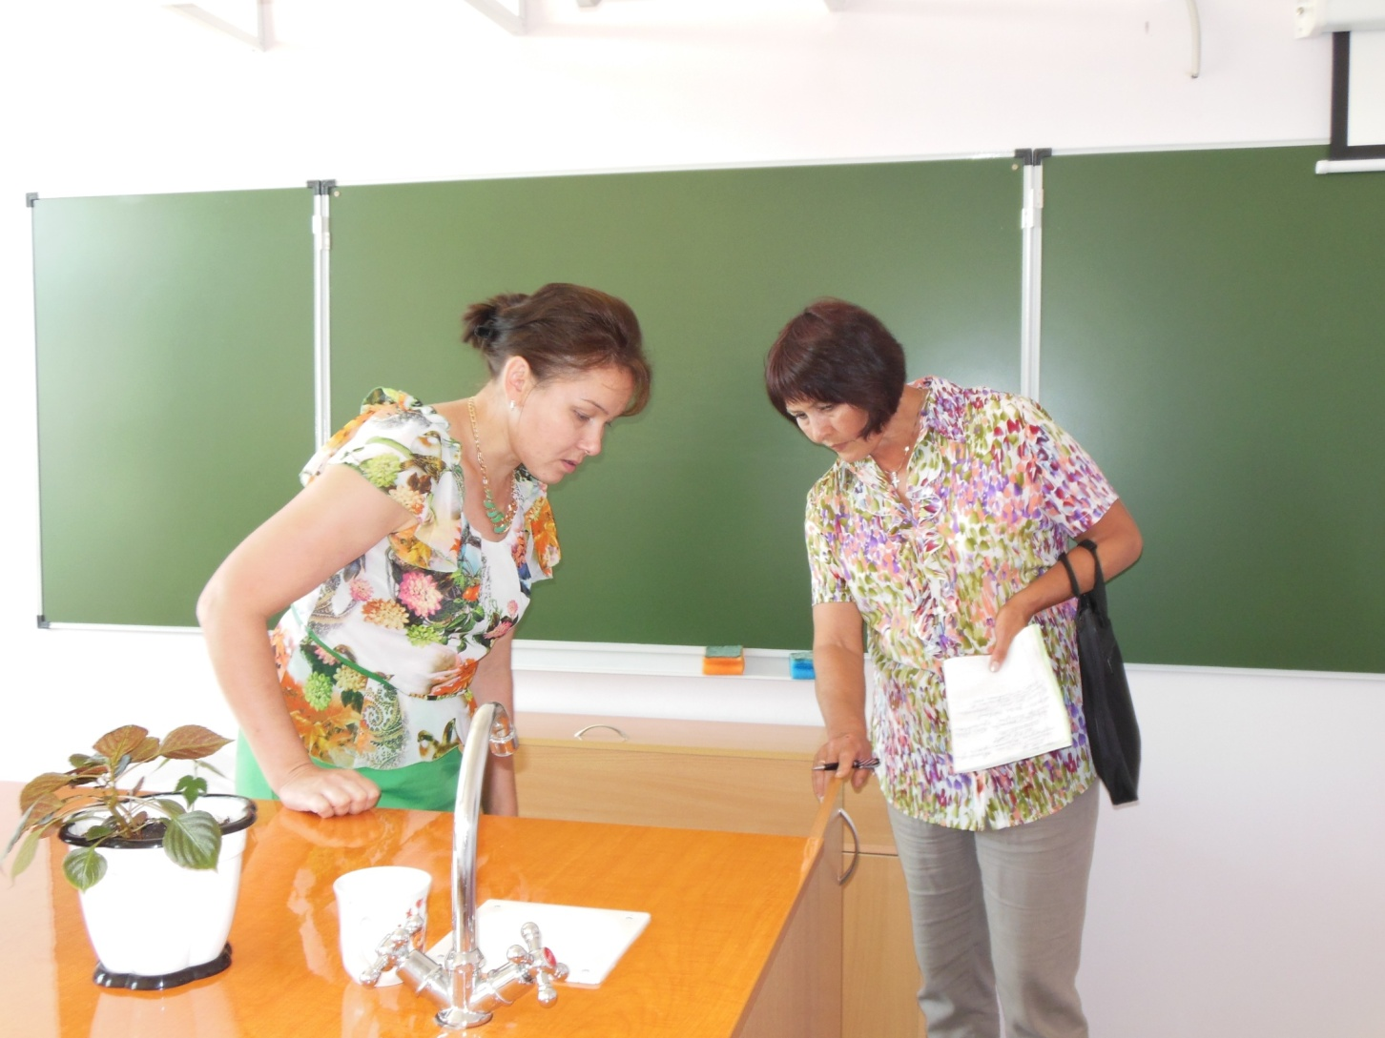

Slide 57
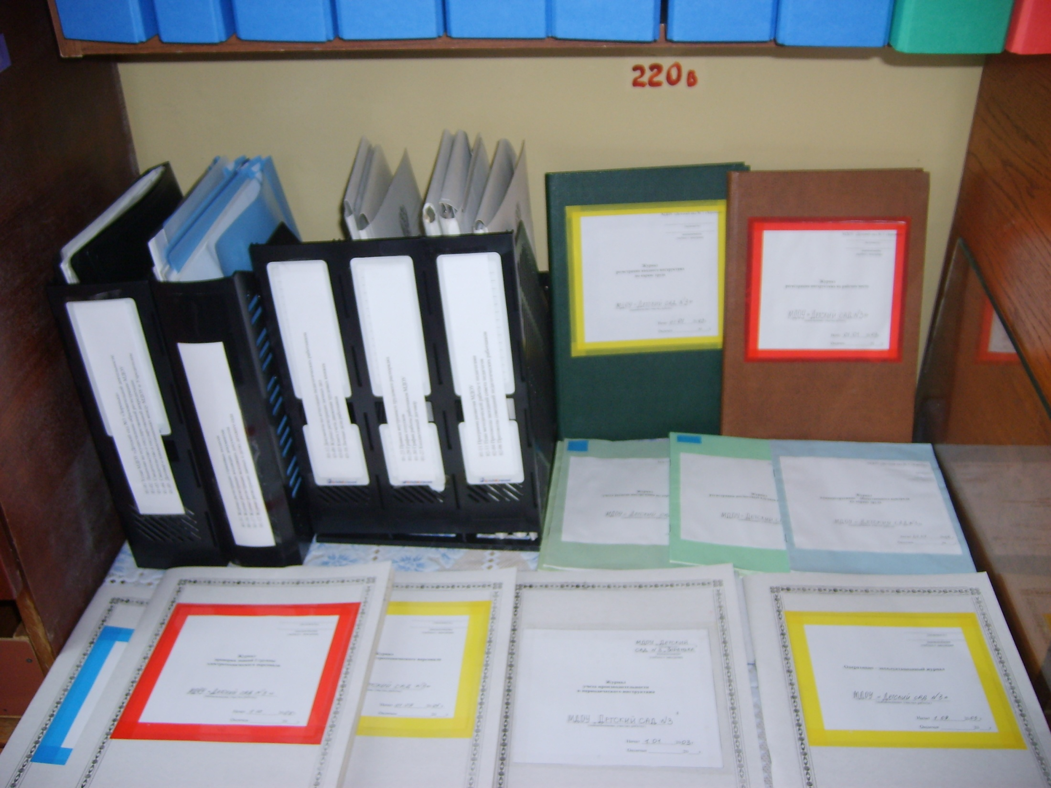
Документация по охране труда в ОУ

Slide 58


Slide 59
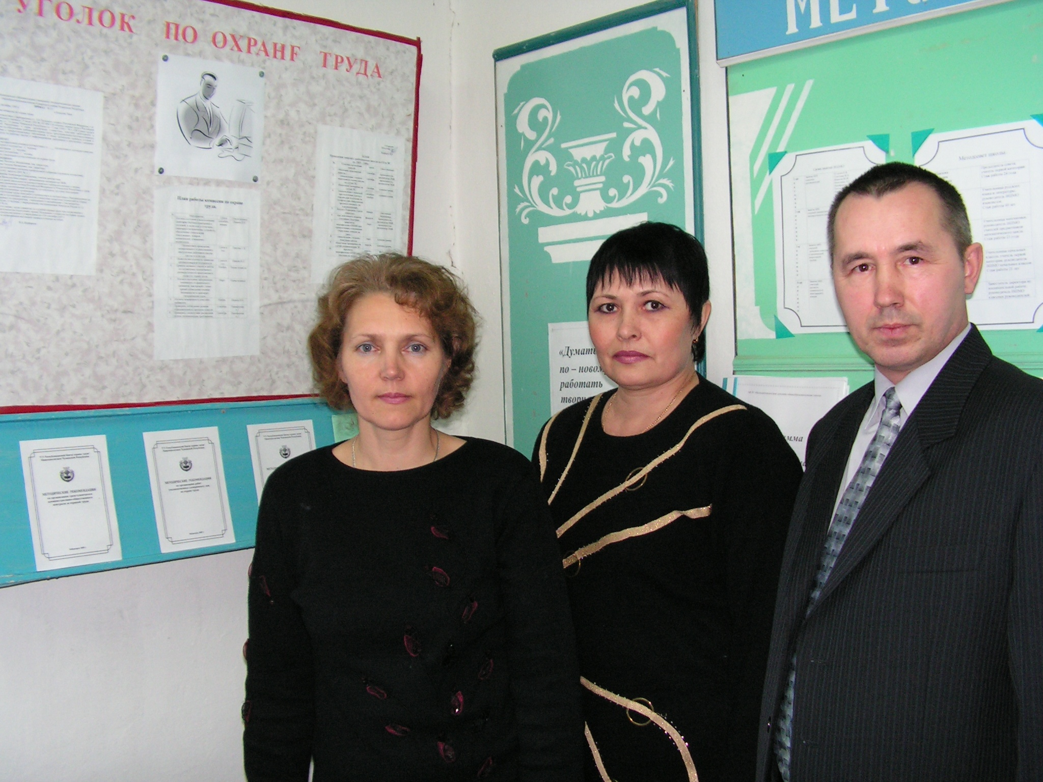
Во всех ОУ
оформлены уголки
по охране труда

Slide 60

Осуществление четкой координации, эффективное взаимодействие и
сотрудничество всех субъектов социально-трудовых отношений, участвующих в управлении охраной труда, дают положительные результаты.

